Slide 1

Sync+ 2.0
Phase4_CX706_R08 HF2 –Baidu
Baidu
Updated on 2023-02-22
Desired Outcome
Awareness
Decision
Escalation Help
Think
Point of view
Plan to Implement
Implement

Slide 2
{CX706L_R08 Pro HF2} Software overall status {Green}
20220602_0708_GF13_R05.1.PRO
Software key info
Refer SWAD for the details:
MCU version: 20230130_572_PRO
SOC User version: 20230217_0880_GF13_R08.PRO.HF2_Debug
Verification scope and method:
{Full verification} executed with pass rate 99%, 0 P0 and 4 P1 issues found and not fixed and 3 P1 issues in Verfication. Refer test report for detail.
Main changes compared with previous version, refer RN for the details, highlights listed below:
Non-compliance issue list, refer attached file for detail, P1 issues listed below:
AW2_xxxxxx
……
Open new feature state list – refer slide 3
Open AIMS with risk evaluation – refer slide 4
Notes:
Add P1 weekly burn down chart

Slide 3

{CDX706L R08 Pro HF2} Open IG/Gating with risk evaluation
Key | Summary | Status | Fix version | Priority | Remark
AW2-15669 | [CDX706L][偶现][地图]隧道内发起导航，地图绑到其他道路上 | Analysis | NA | Gating | 1.出现概率：偶现 （1/10） 2.恢复方法：出隧道后重新发起导航 3.用户使用频次：高频 CD764 2023/2/11-2/18 31700026发起导航手动点击次数26216（包含测试数据） 4.Root cause：该类问题属于起点绑路问题，在隧道内没有GPS的情况，惯导会有低概率无法定位到当前实车的具体位置，观察视频起点绑路绑定到平行路段（小于20M处） 5.影响评估：Low，隧道内发起导航非用户常规场景。整体使用频次较低，对于客户影响较低 6.修复计划：当前业内无较好方案优化
AW2-15640 | 【CDX706L】【必现】【map】导航中点击更多按钮后无法点击组队按钮和更多按钮 | Developing | R09 | Gating | 1.出现概率：必现 2.恢复方法：NA 3.用户使用频次：低频 CD764 2023/2/17-2/23 331700043沿途搜加油站手动点击次数146（包含测试数据） 4.Root cause：打开【更多】子页面时默认给二级诱导页面覆盖上了蒙层，导致部分按钮无法点击 5.影响评估：Low，客户使用频次较低，对于客户影响较低 6.修复计划：R09修复组入
AW2-15582 | 【CDX706L】【必现】【地图】删除收藏夹回家/公司地址后点击"X"选择不保存后依然删除了回家/公司地址 | Analysis | R09 | Gating | 1.出现概率：必现 2.恢复方法：不通过”x”退出，手动进行删除 3.用户使用频次：低频 CD764 2023/2/17-2/23 NAV200008收藏地址手动点击次数19（包含测试数据） 4.Root cause：编辑态退出时，家和公司地址的保存逻辑出错，已修改正确判断方式 5.影响评估：Low，客户使用频次较低，恢复方法较为简单，对于客户影响程度较低 6.修复计划：R09修复组入
AW2-8215 | 【CDX706L】【偶现一次】【百度地图】行驶在隧道时，地图导航定位偏航 | Defined | R09 | Gating | 1.出现概率：偶现 2.恢复方法：出隧道后立即恢复 3.用户使用频次：高频 NA 4.Root cause：在入口处的几帧GPS信号质量较差，惯导+绑路推算定位错误导致偏航，需要进一步优化DR_Mask参数，PL21完成修复。百度侧同步在蜀山隧道，萧彩隧道，彩虹快速路隧道，云河隧道，云象隧道，云创隧道，金家岭隧道，虎啸杏隧道，受降隧道路测24H，暂未出现隧道偏航现像。 5.影响评估：Medium，出现概率较低，但一旦出现会影响客户导航体验 6.修复计划：R09修复组入
Notes:
Add P1 weekly burn down chart

Slide 4
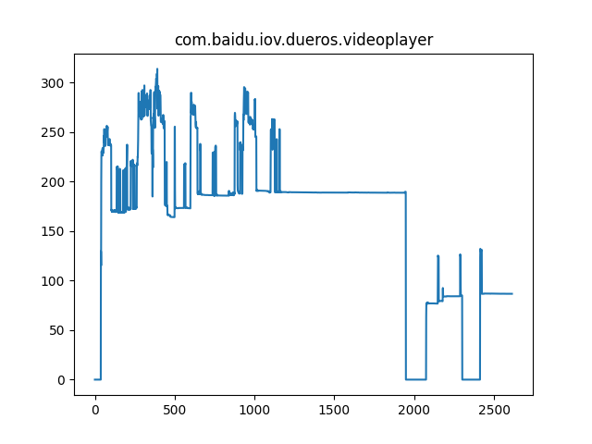
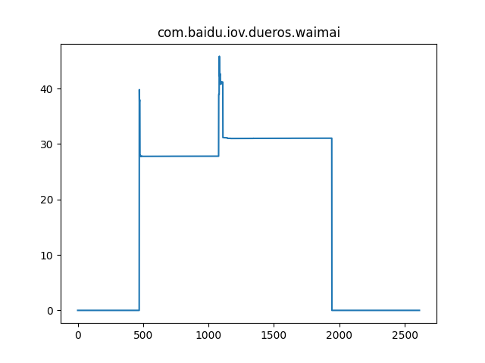
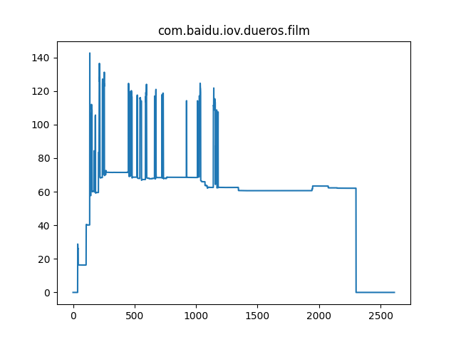
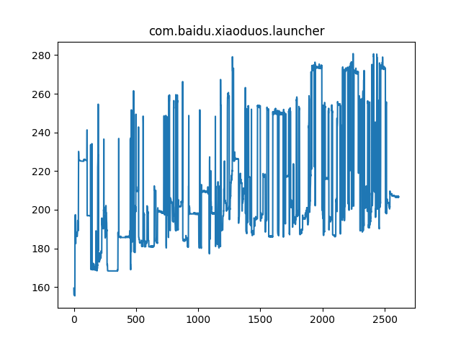
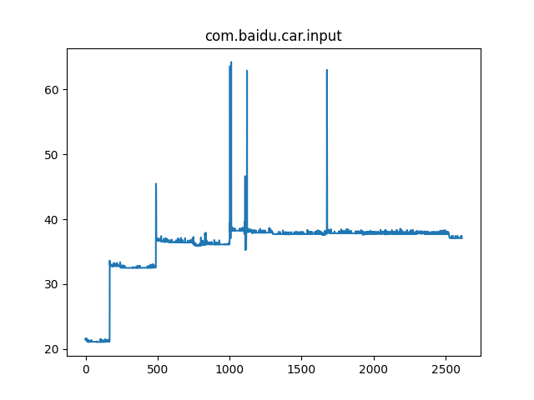
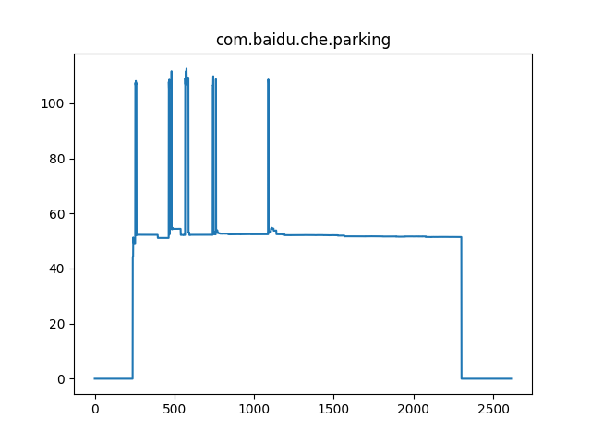
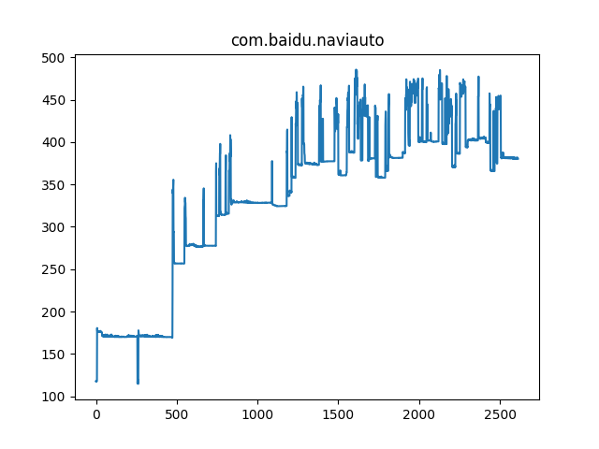
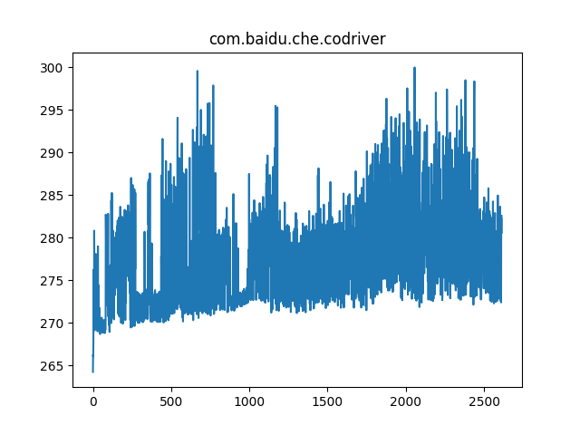
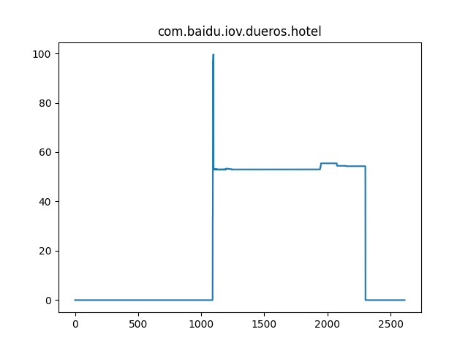
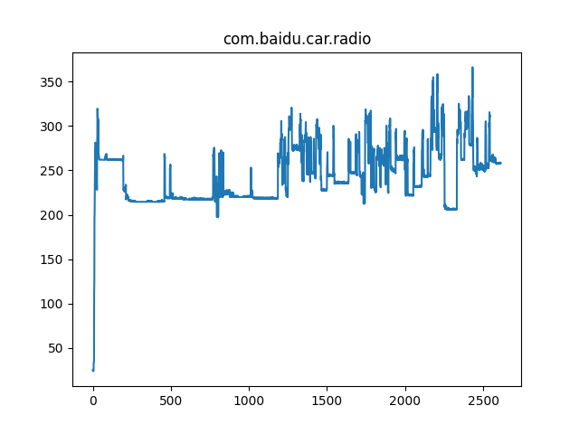
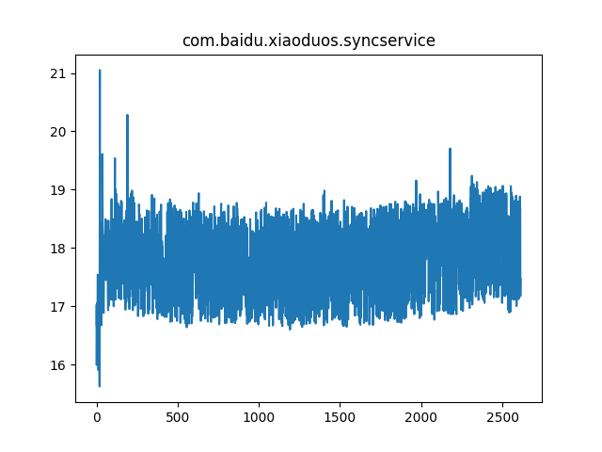
{CDX706L R08 Pro HF2} 内存泄露专项测试 Pass

Slide 5
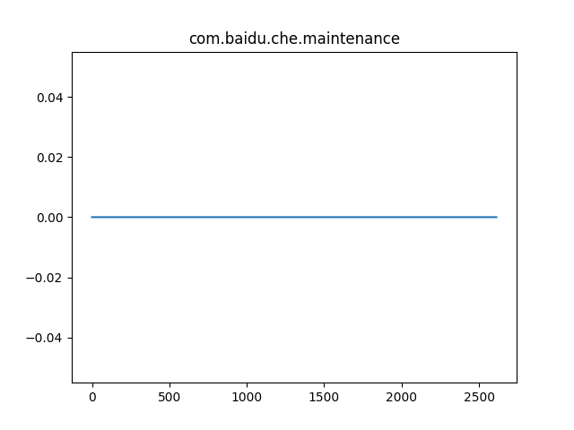
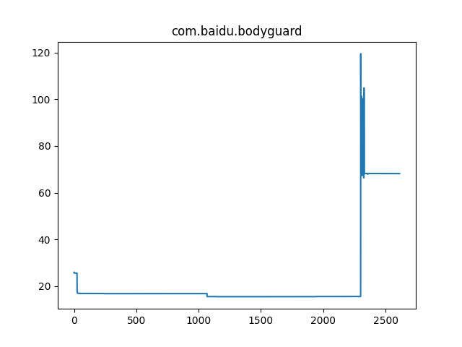
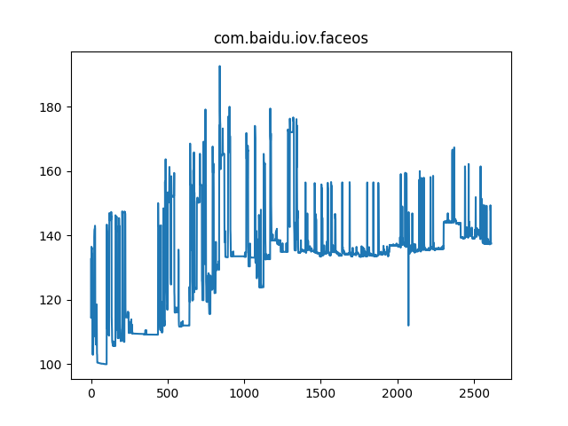
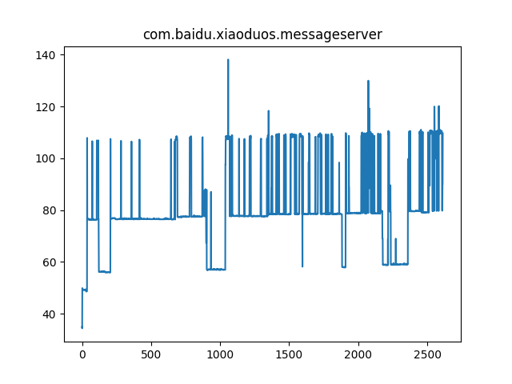
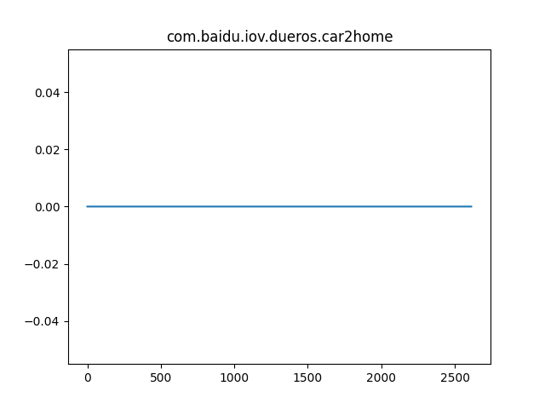
{CDX706L R08 Pro HF2} 内存泄露专项测试 Pass

Slide 6
{CDX706L R08 Pro HF2} 语音专项测试
唤醒词唤醒率：低配 Pass
场景化命令词识别率
AI能力 | 指标项 | 通过标准 | 实测结果 | 测试结论
暂停播放 | 低噪 | 85% | 98% | PASS
暂停播放 | 低噪 | 85% | 100% | PASS
 | 中噪 | 85% | 100% | PASS
 | 高噪 | 80% | 100% | PASS
继续播放 | 低噪 | 85% | 95% | PASS
 | 中噪 | 85% | 100% | PASS
 | 高噪 | 80% | 98% | PASS
上一首 | 低噪 | 85% | 95% | PASS
 | 中噪 | 85% | 90% | PASS
 | 高噪 | 80% | 85% | PASS
下一首 | 低噪 | 85% | 100% | PASS
 | 中噪 | 85% | 100% | PASS
 | 高噪 | 80% | 98% | PASS
上一曲 | 低噪 | 85% | 93% | PASS
 | 中噪 | 85% | 95% | PASS
 | 高噪 | 80% | 88% | PASS
下一曲 | 低噪 | 85% | 95% | PASS
 | 中噪 | 85% | 100% | PASS
 | 高噪 | 80% | 98% | PASS
接听电话 | 低噪 | 85% | 100% | PASS
 | 中噪 | 85% | 100% | PASS
 | 高噪 | 80% | 100% | PASS
挂断电话 | 低噪 | 85% | 100% | PASS
 | 中噪 | 85% | 100% | PASS
场景化命令词识别率
AI能力 | 指标项 | 通过标准 | 实测结果 | 测试结论
跟随模式 | 低噪 | 85% | 96% | PASS
跟随模式 | 低噪 | 85% | 95% | PASS
 | 中噪 | 85% | 100% | PASS
 | 高噪 | 80% | 100% | PASS
车头朝上 | 低噪 | 85% | 100% | PASS
 | 中噪 | 85% | 100% | PASS
 | 高噪 | 80% | 98% | PASS
正北模式 | 低噪 | 85% | 100% | PASS
 | 中噪 | 85% | 100% | PASS
 | 高噪 | 80% | 100% | PASS
放大地图 | 低噪 | 85% | 100% | PASS
 | 中噪 | 85% | 100% | PASS
 | 高噪 | 80% | 100% | PASS
缩小地图 | 低噪 | 85% | 100% | PASS
 | 中噪 | 85% | 100% | PASS
 | 高噪 | 80% | 100% | PASS
打开路况 | 低噪 | 85% | 100% | PASS
 | 中噪 | 85% | 100% | PASS
 | 高噪 | 80% | 100% | PASS
关闭路况 | 低噪 | 85% | 100% | PASS
 | 中噪 | 85% | 100% | PASS
 | 高噪 | 80% | 100% | PASS
开始导航 | 低噪 | 85% | 100% | PASS
 | 中噪 | 85% | 100% | PASS
场景化命令词识别率
AI能力 | 指标项 | 通过标准 | 实测结果 | 测试结论
查看全程 | 低噪 | 85% | 98% | PASS
查看全程 | 低噪 | 85% | 100% | PASS
 | 中噪 | 85% | 100% | PASS
 | 高噪 | 80% | 85% | PASS
继续导航 | 低噪 | 85% | 100% | PASS
 | 中噪 | 85% | 100% | PASS
 | 高噪 | 80% | 98% | PASS
上一页 | 低噪 | 85% | 100% | PASS
 | 中噪 | 85% | 95% | PASS
 | 高噪 | 80% | 93% | PASS
下一页 | 低噪 | 85% | 100% | PASS
 | 中噪 | 85% | 95% | PASS
 | 高噪 | 80% | 85% | PASS
确定 | 低噪 | 85% | 100% | PASS
 | 中噪 | 85% | 100% | PASS
 | 高噪 | 80% | 100% | PASS
取消 | 低噪 | 85% | 90% | PASS
 | 中噪 | 85% | 95% | PASS
 | 高噪 | 80% | 85% | PASS
第一个 | 低噪 | 85% | 95% | PASS
 | 中噪 | 85% | 100% | PASS
 | 高噪 | 80% | 98% | PASS
第二个 | 低噪 | 85% | 100% | PASS
 | 中噪 | 85% | 98% | PASS
 | 高噪 | 80% | 98% | PASS
第三个 | 低噪 | 85% | 95% | PASS
 | 中噪 | 85% | 100% | PASS
唤醒词唤醒率
AI能力 | 指标项 | 通过标准 | 实测结果 | 测试结论
小度小度 | 低噪 | 92% | 100% | PASS
 | 中噪 | 90% | 96% | PASS
 | 高噪 | 85% | 100% | PASS
你好福特 | 低噪 | 92% | 100% | PASS
 | 中噪 | 90% | 100% | PASS
 | 高噪 | 85% | 98% | PASS

Slide 7
{CDX706L R08 Pro HF2} 性能专题测试
序号 | 用例 | 关键用例 | 权重 | 1分 | 2分 | 3分 | 4分 | 5分 | CDX706L_R08 HF2 | CDX706L_R07.1 | 偏差 | CDX706L_R08 得分 | Comments
1 | Launcher显示到QQ音乐首次启动（默认播放） | √ | 1 | 12 | 10 | 8 | 6 | 4 | 1.4 | 3 | -53.33% | 5
2 | Launcher显示到QQ音乐选择歌单 |  | 1 | 3.4 | 2.8 | 2.4 | 2 | 1.6 | 1 | 1.4 | -28.57% | 5
3 | Launcher显示到QQ音乐选择歌曲 |  | 1 | 5.8 | 4.2 | 3.6 | 3 | 2.4 | 1.6 | 1.6 | 0.00% | 5
4 | Launcher显示到在线电台首次启动 |  |  |  |  |  |  |  | 1.6 | 1.55 | 9.73% | NA
5 | Launcher显示到语音导航 |  | 1 | 6.4 | 4.6 | 4 | 3.3 | 2.6 | 3.6 | 2.3 | 56.52% | 3
6 | Launcher显示到语音导航规划完成 |  | 1 | 12 | 10.5 | 9 | 7.5 | 6 | 11.5 | 14.7 | -21.77% | 1
7 | Launcher显示到导航启动时间 | √ | 1.5 | 18 | 13.5 | 11 | 9.5 | 5 | 12 | 12.3 | -2.44% | 2
8 | Launcher显示到导航界面点击输入框出现下拉框 | √ | 1.5 | 1.8 | 1.6 | 1.4 | 1.2 | 1 | 1.7 | 1.5 | 13.33% | 1
9 | Launcher显示到导航搜索地址完成 |  | 1.5 | 4.8 | 3.5 | 3 | 2.5 | 2 | 1.9 | 1.8 | 5.56% | 5
10 | Launcher显示到选择目的地后路线规划完成 |  | 1.5 | 4.8 | 3.5 | 3 | 2.5 | 2 | 2.5 | 2 | 25.00% | 4
11 | Launcher显示到PTT可用 |  | 1.5 | 30 | 22.4 | 19.2 | 16 | 11 | 7.4 | 8.7 | -14.94% | 5
12 | Launcher显示到语音可用 | √ | 1.5 | 31 | 23.1 | 19.8 | 16.5 | 12 | 7.4 | 8.7 | -14.94% | 5
13 | Launcher显示到语音播放音乐 | √ | 1 | 11 | 8 | 7 | 6 | 5 | 3.7 | 3.7 | 0.00% | 5
14 | Launcher显示到在线电台音源恢复 |  | 0.5 | 3.2 | 2.8 | 2.4 | 2 | 1.6 | 4.5 | 5 | -10.00% | 0
15 | Launcher显示到根目录两首歌的USB音源恢复 |  | 0.5 | 7 | 5 | 4 | 3 | 2 | 1.6 | 2.8 | -42.86% | 5
16 | Launcher显示到QQ音源恢复 | √ | 1 | 5.5 | 5 | 4.5 | 4 | 3.5 | 4.4 | 4.5 | -2.22% | 3
17 | Launcher显示到账号自动登录时间 | √ | 1.5 | 7.2 | 5 | 4 | 3 | 1.5 | 1.7 | 2.4 | -29.17% | 4
18 | Launcher显示到账号二维码出现时间 |  |  |  |  |  |  |  | 2.4 | 8.46 | -70% | NA
19 | 系统稳定状态下QQ音乐首次启动（默认播放） |  | 1 | 7 | 6 | 5 | 4 | 3 | 2.6 | 2.7 | -3.70% | 5
20 | 系统稳定状态下QQ音乐选择歌单 |  | 1 | 3.6 | 2.4 | 2.1 | 1.8 | 1.5 | 1.2 | 1 | 20.00% | 5
21 | 系统稳定状态下QQ音乐选择歌曲 |  | 1 | 4.8 | 3.5 | 3 | 2.5 | 2 | 2.3 | 2.5 | -8.00% | 4
22 | 系统稳定状态下USB音乐首次启动 |  |  |  |  |  |  |  | 1.6 | 1.953 | -9.26% | NA
23 | 系统稳定状态下在线电台首次启动 |  |  |  |  |  |  |  | 2.8 | 2.7 | 3.7% | NA
24 | 系统稳定状态下喜马拉雅首次启动 |  |  |  |  |  |  |  | 1.2 | 1.063 | 12.88% | NA
25 | 系统稳定状态下新闻首次启动 |  |  |  |  |  |  |  | 0.9 | 1.14 | -21.05% | NA
26 | 系统稳定状态下Navigation首次启动 |  | 1 | 7.2 | 5 | 4.5 | 4 | 2.5 | 6.1 | 5.8 | 5.17% | 1
27 | 系统稳定状态下导航界面点击输入框出现下拉框 |  | 1 | 2.9 | 2 | 1.6 | 1.2 | 0.8 | 0.9 | 1.4 | -35.71% | 4

Slide 8
{CDX706L R08 Pro HF2} 性能专题测试
序号 | 用例 | 关键用例 | 权重 | 1分 | 2分 | 3分 | 4分 | 5分 | CDX706L_R08 HF2 | CDX706L_R07.1 | 偏差 | CDX706L_R08 得分 | Comments
28 | 稳定状态下Launcher热启动 |  | 1 | 1.5 | 1.2 | 1 | 0.8 | 0.5 | 0.2 | 0.3 | -33.33% | 5
29 | 稳定状态下切换歌曲硬按键响应速度 |  | 1 | 2.2 | 1.9 | 1.6 | 1.3 | 1 | 1.1 | 0.8 | 37.50% | 4
30 | QQ热启动 |  | 0.5 | 1.6 | 1.4 | 1.2 | 1 | 0.8 | 0.4 | 0.4 | 0.00% | 5
31 | 喜马拉雅热启动 |  |  |  |  |  |  |  | 0.4 | 0.38 | 2.36% | NA
32 | 在线电台热启动 |  |  |  |  |  |  |  | 1.1 | 1.1 | 0.00% | NA
33 | USB音乐热启动 |  |  |  |  |  |  |  | 0.9 | 0.9 | 0.00% | NA
34 | Navigation热启动 |  | 1 | 1.6 | 1.4 | 1.2 | 1 | 0.8 | 0.3 | 0.4 | -25.00% | 5
35 | IVI路测常用场景1H后开启后倒车 |  | 1 | 2.2 | 1.9 | 1.6 | 1.3 | 1 | 0.9 | 1.1 | -18.18% | 5
36 | 系统稳定状态下导航搜索 |  | 1 | 4.2 | 3 | 2.5 | 2 | 1.5 | 2.2 | 2.2 | 0.00% | 3
37 | 系统稳定状态下导航路径规划 |  | 1 | 4.2 | 3 | 2.5 | 2 | 1.5 | 1.7 | 2 | -15.00% | 4
38 | 系统稳定状态下在线QQ音乐切歌 |  |  |  |  |  |  |  | 0.9 | 0.77 | 12.3% | NA
39 | 系统稳定状态下在线电台切换 |  |  |  |  |  |  |  | 0.9 | 0.77 | 12.3% | NA
40 | 系统稳定下，语音导航搜索时间 |  | 1 | 8.4 | 6 | 5 | 4 | 3 | 2.6 | 2.3 | 13.04% | 5
41 | 导航中，语音目的地切换搜索时间 |  | 1 | 5.4 | 4 | 3.5 | 3 | 2.5 | 2.6 | 2.2 | 18.18% | 4
42 | 导航中，语音目的地切换路径规划 |  | 1 | 12.6 | 9.5 | 8.5 | 7.5 | 6.5 | 4.8 | 5.9 | -18.64% | 5
43 | 系统稳定下，语音播放音乐 |  | 1 | 12 | 8 | 7 | 6 | 5 | 2.5 | 2.6 | -3.85% | 5
44 | 系统稳定下，语音车控 |  | 1 | 4.2 | 3 | 2.5 | 2 | 1.5 | 0.7 | 0.9 | -22.22% | 5
45 | 稳定状态下主题切换 |  | 0.5 | 3.6 | 2.6 | 2.3 | 2 | 1.5 | 0.7 | 0.7 | 0.00% | 5
46 | 语音热启动时间 |  |  |  |  |  |  |  | 0.4 | 0.406 | 0.00% | NA
47 | 消息中心冷启动时间 |  |  |  |  |  |  |  | 1 | 0.97 | 2.32% | NA
48 | 消息中心热启动时间 |  |  |  |  |  |  |  | 0.8 | 0.66 | 21.21% | NA
49 | 随心看冷启动时间 |  | 0.5 | 12 | 9 | 8 | 7 | 5 | 8.3 | 8.1 | 2.47% | 2
50 | 随心看热启动时间 |  | 0.5 | 2.6 | 1.9 | 1.6 | 1.3 | 1 | 0.3 | 0.4 | -25.00% | 5
51 | 账号冷启动时间 |  |  |  |  |  |  |  | 1.1 | 1.08 | 1.8% | NA
52 | 普通导航-全屏过渡期间冷启动时间 |  |  |  |  |  |  |  | 13.2 | 13.756 | -4.044% | NA
53 | 输入法冷启动时间 |  | 0.5 | 3.8 | 2.8 | 2.4 | 2 | 1.6 | 0.6 | 0.7 | -14.29% | 5
54 | 输入法热启动时间 |  | 0.5 | 3.6 | 2.5 | 2 | 1.5 | 1 | 0.5 | 0.5 | 0.00% | 5

Slide 9
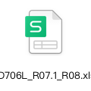
{CDX706L R08 Pro HF2} 性能专题测试
序号 | 用例 | 关键用例 | 权重 | 1分 | 2分 | 3分 | 4分 | 5分 | CDX706L_R08 HF2 | CDX706L_R07.1 | 偏差 | CDX706L_R08 得分 | Comments
55 | 电影票冷启动时间 |  |  |  |  |  |  |  | 7.1 | 7.2 | -1.38% | NA
56 | 电影票热启动时间 |  |  |  |  |  |  |  | 0.3 | 0.32 | -6.25% | NA
57 | 智慧停车场冷启动时间 |  |  |  |  |  |  |  | 5.6 | 4.72 | 18.6% | NA
58 | 智慧停车场热启动时间 |  |  |  |  |  |  |  | 0.3 | 0.23 | 30.43% | NA
59 | 外卖冷启动时间 |  |  |  |  |  |  |  | 5.4 | 6.8 | -20.5% | NA
60 | 外卖热启动时间 |  |  |  |  |  |  |  | 0.3 | 0.32 | -6.25% | NA
61 | 酒店预定冷启动时间 |  |  |  |  |  |  |  | 2.2 | 2.4 | -8.3% | NA
62 | 酒店预定热启动时间 |  |  |  |  |  |  |  | 0.2 | 0.26 | -23.07% | NA
整体性能分数：85

Slide 10
{CX706H_R08 Pro HF2} Software overall status {yellow}
20220602_0708_GF13_R05.1.PRO
Software key info
Refer SWAD for the details:
MCU version: 20230130_572_PRO
SoC User version: 20230217_0880_FF27_R08.PRO.HF2_Debug
Verification scope and method:
{Full verification} executed with pass rate 99.3%, 0 P0 and 10 P1 issues found and not fixed and 2 P1 issues in Verfication . Refer test report for detail.
Main changes compared with previous version, refer RN for the details, highlights listed below:
Non-compliance issue list, refer attached file for detail, P1 issues listed below:
AW2_xxxxxx
……
Open new feature state list – refer slide 3
Open AIMS with risk evaluation – refer slide 4
Notes:
Add P1 weekly burn down chart

Slide 11
{CX706H_R08 Pro HF2} Open IG/Gating with risk evaluation
Key | Summary | Status | Fix version | Priority | Remark
AW2-15583 | [CDX706H][偶现]诱导面板上的剩余距离和仪表上的距离不一致 | Analysis | NA | Gating | 1.出现概率：必现（已找到必现路径，熟路模式，距离下一个机动点距离超过20KM时，诱导面板显示的距离比仪表数字大3KM左右） 2.恢复方法：NA 3.用户使用频次：低频，当前暂无可查询埋点 4.Root cause：引擎下发数据异常，引擎侧正在确认数据异常原因 5.影响评估：Low 当前仅在熟路模式且距离下一个机动点超20KM时候会触发改bug，其他模式下均未复现该问题，客户使用频次较低，整体影响较小 6.修复计划：计划R09修复组入
AW2-15567 | [CDX706H][偶现][随心听]副驾侧语音“打开USB音乐”，进入USB音乐界面，但音乐未自动播放 | Developing | NA | Gating | 1.出现概率：偶现（10/100) 2.恢复方法：手动点击播放或通过语音指令进行播放 3.用户使用频次：低频 CD764 2023/2/17-2/23 VOI10073打开USB音乐手动点击次数269（包含测试数据） 4.Root cause：播放列表不是USB音乐导致未恢复播放，当前语音指令处理逻辑没有设置播放列表，语音指令处理逻辑中设置USB播放列表同时增加强制执行恢复播放逻辑 5.影响评估：Low，通过语音指令可正常打开USB音乐界面，但未执行自动播放，恢复方式比较简单，对客户影响程度较低 6.修复计划：R09修复组入
AW2-14967 | [CDX706H][偶现][地图]导航中，进隧道后车标漂移 | Monitor | NA | Gating | 1.出现概率：偶现 2.恢复方法：出隧道后自动恢复 3.用户使用频次：高频 NA 4.Root cause：当前日志惯导日志GPS打点不全不支持分析，百度侧同步在南京卡子门立交，通济门隧道，西安门隧道，九华山隧道，红山路隧道，和燕路隧道，吉祥庵隧道，燕子矶长江隧道路测72H，暂未出现隧道偏航现像，同步VOCF百度侧也未在类似隧道复现该问题。 5.影响评估：Medium，出现概率较低，但一旦出现会影响客户实际导航路线及对应路口的播报情况 6.修复计划：该类问题依赖RB版本更新，R09版本更新RB后持续观察定位情况，当前申请Monitor处理
AW2-14686 | 【CDX706H】【偶现】【地图】副驾点击地图搜索栏时地图闪退 | Monitor | NA | Gating | 1.出现概率：偶现 台架+实车压测600次未复现 2.恢复方法：重新点击Launcher地图 3.用户使用频次：高频 CD764 2023/02/08-2023/02/14 点击10821次（包含测试数据） 4.Root cause：当前日志未抓取到有效堆栈，持续压测复现，HF2版本地图12HMonkey未出现Crash情况， 5.影响评估：Medium 虽然整体复现概率较低，但闪退会影响用户体验 6.修复计划：依赖于RB版本迭代更新，计划下版本组入PL21（2/24 Release)当前申请Monitor处理
AW2-14484 | [CDX706H][偶现一次][地图]隧道内点击地址尝试收藏，地图闪退一次 | Monitor | NA | Gating | 1.出现概率：偶现 （台架+实车压测500次未复现） 2.恢复方法：重新点击Launcher地图 3.用户使用频次：低频 CD764 2023/2/11-2/18 31700115点击收藏/取消收藏53次（包含测试数据） 4.Root cause：从trace确认百度地图内部出现ANRanr，怀疑换肤导致ANR，目前开发分析中 5.影响评估：Medium，虽然整体复现概率较低，但闪退会影响用户体验 6.修复计划：当前开发分析中，NA
Notes:
Add P1 weekly burn down chart

Slide 12

{CX706H_R08 Pro HF2} Open IG/Gating with risk evaluation
Key | Summary | Status | Fix version | Priority | Remark
AW2-14648 AW2-14529 AW2-14506 | [CDX706H][偶现][地图]隧道内发起导航，地图绑到其他道路上 | Blocked | NA | Gating | 1.出现概率：偶现 （1/10） 2.恢复方法：出隧道后重新发起导航 3.用户使用频次：高频 CD764 2023/2/11-2/18 31700026发起导航手动点击次数26216（包含测试数据） 4.Root cause：该类问题属于起点绑路问题，在隧道内没有GPS的情况，惯导会有低概率无法定位到当前实车的具体位置 5.影响评估：Low，隧道内发起导航非用户常规场景。整体使用频次较低，对于客户影响较低 6.修复计划：当前业内无较好方案优化
 | [CDX706H][偶现][地图]隧道内地图绑路错误
 | 【CDX706H】【偶现】【地图】主动偏航后进入隧道，在隧道重新算路后依然偏航
AW2-14787 | [CDX706H][偶现一次][地图]离线发起导航，导航中地图闪退一次，重新点击地图后发现自动结束导航 | Verification | R09 | Gating | 1.出现概率：正常路试1周未复现，低频12HMonkey测试结果为1/90000 2.恢复方法：重新打开离线地图 3.用户使用频次：低频 CD764 2023/02/08-2023/02/14 点击217次（包含测试数据） 4.Root cause：多线程保护时线程锁使用错误，当前主线版本PL19已修复（同CX483MCA AW2-13510） 5.影响评估：Low，当前仅会在离线地图触发，离线地图使用场景频次较低，整体风险较低 6.修复计划：已修复，下版本组入
AW2-14688 AW2-14530 | 【CDX706H】【偶现】【地图】巡航模式在隧道中行驶多次偏航 | Verification | R09 | Gating | 1.出现概率：偶现(1/10) 2.恢复方法：巡航态出隧道后自动恢复 3.用户使用频次：低频 CD764 2023/2/11-2/18 31700084 打开自动巡航 2次（包含测试数据） 4.Root cause：PL17HF修改DR_mask参数导致未优化完全，之前版本有同样问题，计划在PL21优化组入 5.影响评估：Medium，巡航模式预测行驶轨迹可实时定位绑路，并进行路况播报，在隧道内偏航会导致路况播报不一致的现象，客户体验较差。同步查询售后工单，当前暂未收到类似的售后抱怨 6.修复计划：依赖于RB版本迭代更新，计划下版本组入PL21
 | [CDX706H][偶现一次][地图]巡航模式下隧道内车标漂移 | Verification | R09 | Gating
AW2-15177 | [CDX706H][Performance][Stability]more than 15 processes happen anr | Analysis | R09 | Gating | 1.出现概率：偶现（百度7*12HMonkey未复现）当前怀疑测试环境差异导致 2.恢复方法：NA（当前根据实际用户场景无法模拟MainActivity窗口弹出情况） 3.用户使用频次：低频 CD764 2023/2/18-2023/2/24 ASS900001 点击车机管家 490次（包含测试数据） 4.Root cause：当前对齐测试环境差异，怀疑MainActivity 销毁代码注释导致，当前已出临时版本进行验证 5.影响评估：Low，整体触发概率较低，且Monkey非常规用户场景，对于客户影响较低 6.修复计划：当前已出临时版本，正在进行复测，计划下版本组入
Notes:
Add P1 weekly burn down chart

Slide 13
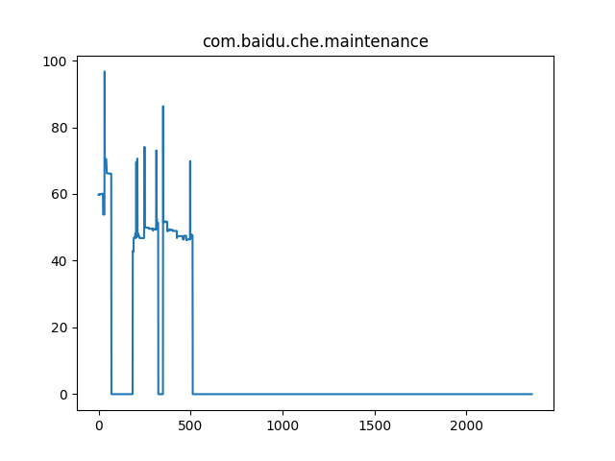
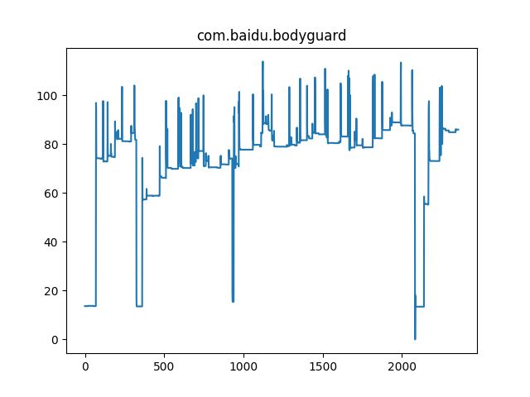
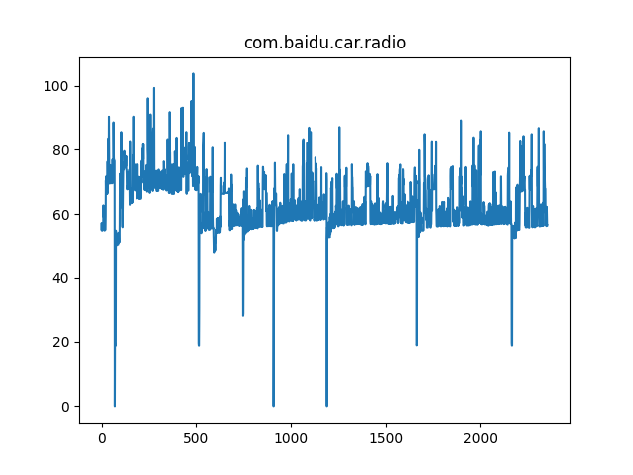
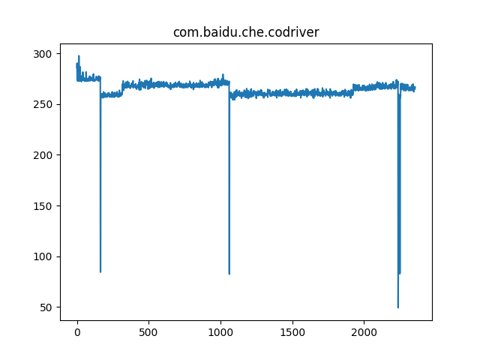
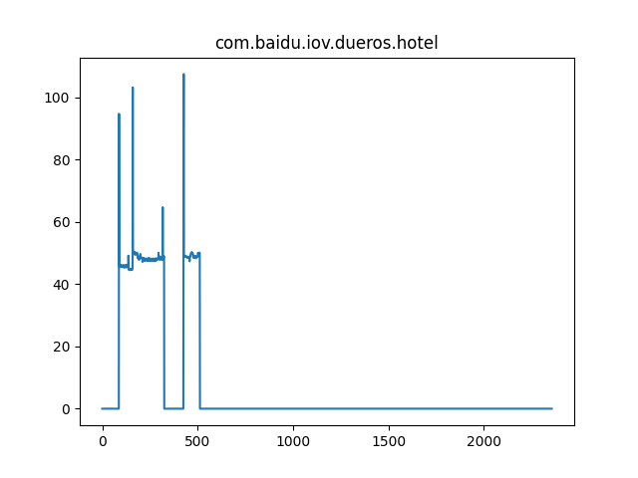
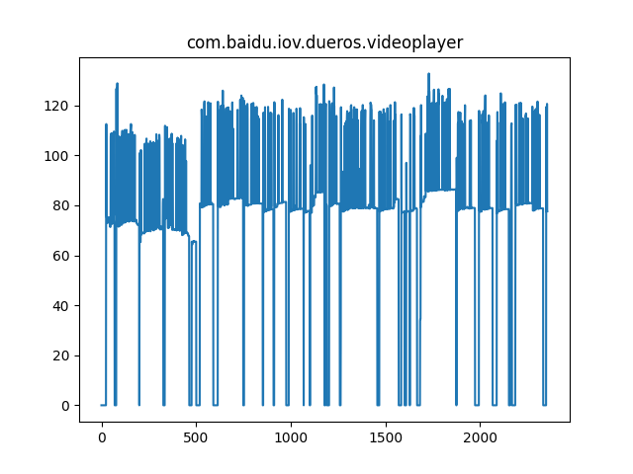
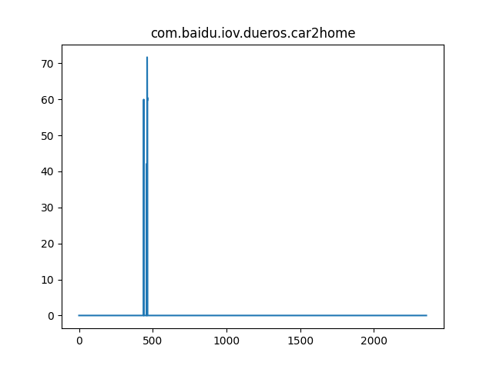
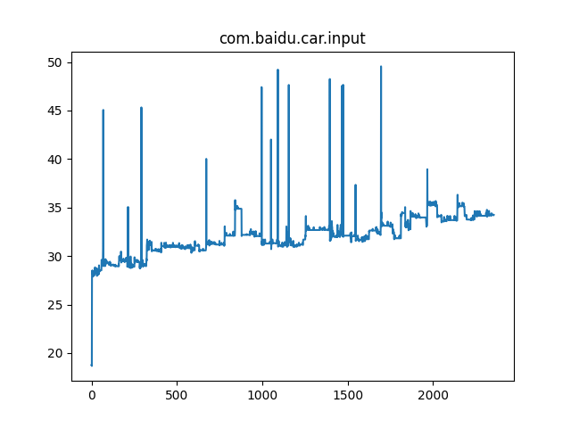
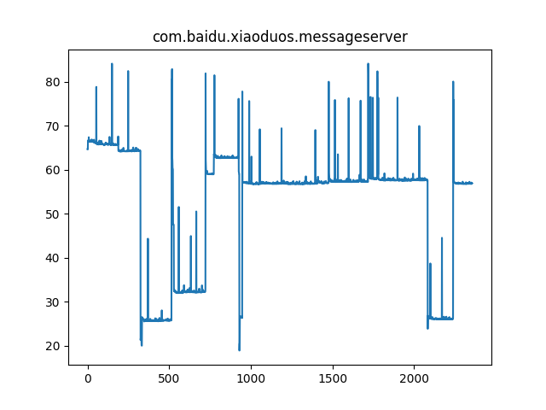
{CX706H_R08 Pro HF2} 内存泄露专项测试 Pass

Slide 14
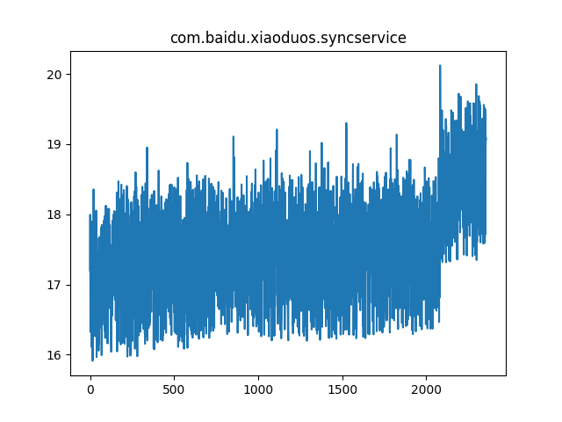
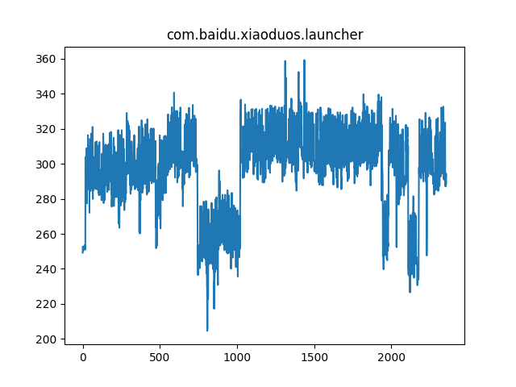
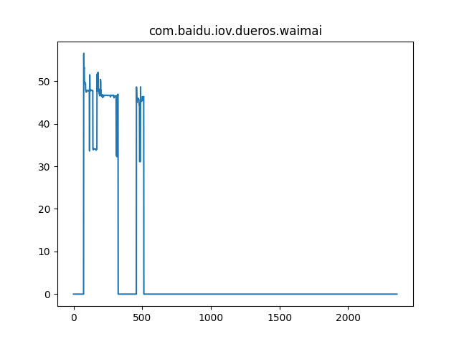
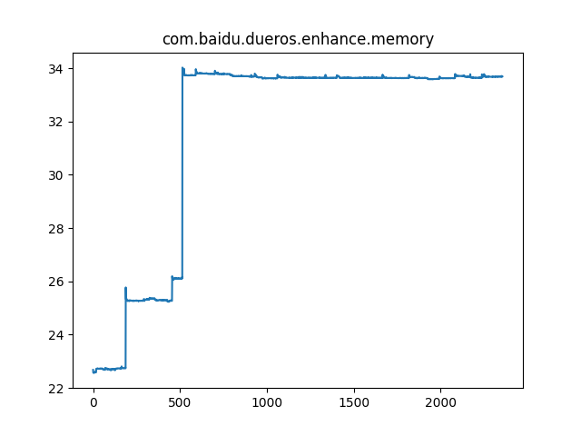
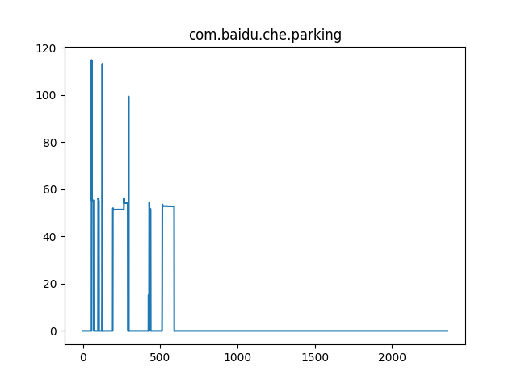
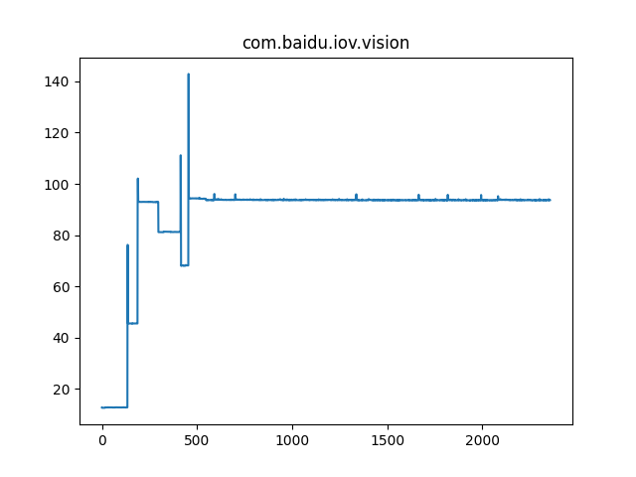
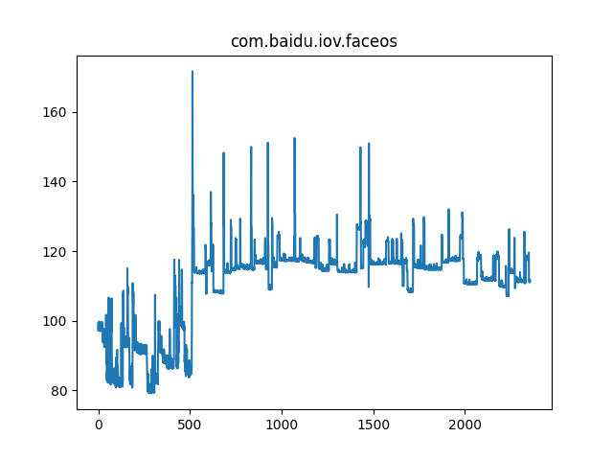
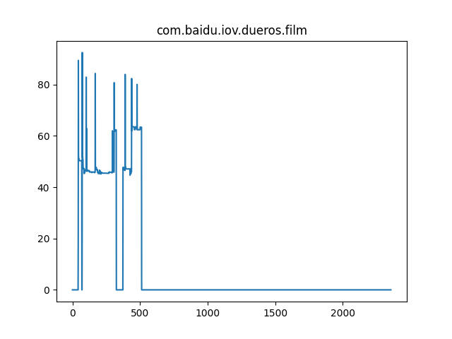
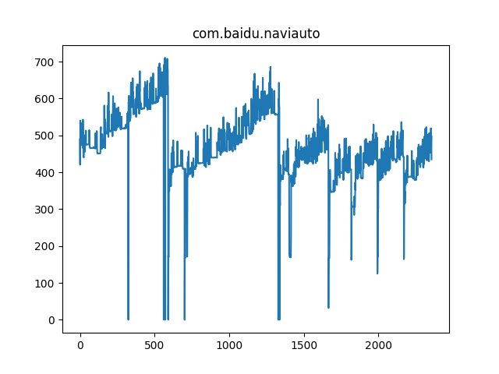
{CX706H_R07.1 Pro HF2} 内存泄露专项测试 Pass

Slide 15
{CX706H_R08 Pro HF2} 语音专项测试
唤醒词唤醒率：高配 Pass
场景化命令词识别率
AI能力 | 指标项 | 通过标准 | 实测结果 | 测试结论
暂停播放 | 低噪 | 85% | 100% | PASS
 | 中噪 | 85% | 100% | PASS
 | 高噪 | 80% | 100% | PASS
继续播放 | 低噪 | 85% | 100% | PASS
 | 中噪 | 85% | 100% | PASS
 | 高噪 | 80% | 99% | PASS
上一首 | 低噪 | 85% | 100% | PASS
 | 中噪 | 85% | 95% | PASS
 | 高噪 | 80% | 88% | PASS
下一首 | 低噪 | 85% | 100% | PASS
 | 中噪 | 85% | 98% | PASS
 | 高噪 | 80% | 98% | PASS
上一曲 | 低噪 | 85% | 100% | PASS
 | 中噪 | 85% | 98% | PASS
 | 高噪 | 80% | 86% | PASS
下一曲 | 低噪 | 85% | 98% | PASS
 | 中噪 | 85% | 100% | PASS
 | 高噪 | 80% | 96% | PASS
接听电话 | 低噪 | 85% | 98% | PASS
 | 中噪 | 85% | 95% | PASS
 | 高噪 | 80% | 100% | PASS
挂断电话 | 低噪 | 85% | 100% | PASS
 | 中噪 | 85% | 98% | PASS
 | 高噪 | 80% | 93% | PASS
场景化命令词识别率
AI能力 | 指标项 | 通过标准 | 实测结果 | 测试结论
跟随模式 | 低噪 | 85% | 100% | PASS
 | 中噪 | 85% | 100% | PASS
 | 高噪 | 80% | 100% | PASS
车头朝上 | 低噪 | 85% | 100% | PASS
 | 中噪 | 85% | 100% | PASS
 | 高噪 | 80% | 95% | PASS
正北模式 | 低噪 | 85% | 95% | PASS
 | 中噪 | 85% | 100% | PASS
 | 高噪 | 80% | 98% | PASS
放大地图 | 低噪 | 85% | 100% | PASS
 | 中噪 | 85% | 100% | PASS
 | 高噪 | 80% | 94% | PASS
缩小地图 | 低噪 | 85% | 100% | PASS
 | 中噪 | 85% | 98% | PASS
 | 高噪 | 80% | 95% | PASS
打开路况 | 低噪 | 85% | 100% | PASS
 | 中噪 | 85% | 100% | PASS
 | 高噪 | 80% | 100% | PASS
关闭路况 | 低噪 | 85% | 100% | PASS
 | 中噪 | 85% | 100% | PASS
 | 高噪 | 80% | 100% | PASS
开始导航 | 低噪 | 85% | 100% | PASS
 | 中噪 | 85% | 100% | PASS
 | 高噪 | 80% | 90% | PASS
场景化命令词识别率
AI能力 | 指标项 | 通过标准 | 实测结果 | 测试结论
查看全程 | 低噪 | 85% | 100% | PASS
 | 中噪 | 85% | 98% | PASS
 | 高噪 | 80% | 98% | PASS
继续导航 | 低噪 | 85% | 100% | PASS
 | 中噪 | 85% | 100% | PASS
 | 高噪 | 80% | 98% | PASS
上一页 | 低噪 | 85% | 96% | PASS
 | 中噪 | 85% | 100% | PASS
 | 高噪 | 80% | 90% | PASS
下一页 | 低噪 | 85% | 95% | PASS
 | 中噪 | 85% | 95% | PASS
 | 高噪 | 80% | 95% | PASS
确定 | 低噪 | 85% | 100% | PASS
 | 中噪 | 85% | 100% | PASS
 | 高噪 | 80% | 98% | PASS
取消 | 低噪 | 85% | 100% | PASS
 | 中噪 | 85% | 98% | PASS
 | 高噪 | 80% | 90% | PASS
第一个 | 低噪 | 85% | 100% | PASS
 | 中噪 | 85% | 100% | PASS
 | 高噪 | 80% | 98% | PASS
第二个 | 低噪 | 85% | 90% | PASS
 | 中噪 | 85% | 98% | PASS
 | 高噪 | 80% | 93% | PASS
第三个 | 低噪 | 85% | 98% | PASS
 | 中噪 | 85% | 100% | PASS
 | 高噪 | 80% | 93% | PASS
唤醒词唤醒率
AI能力 | 指标项 | 通过标准 | 实测结果 | 测试结论
小度小度 | 低噪 | 92% | 98% | PASS
 | 中噪 | 90% | 94% | PASS
 | 高噪 | 85% | 93% | PASS
你好福特 | 低噪 | 92% | 100% | PASS
 | 中噪 | 90% | 100% | PASS
 | 高噪 | 85% | 96% | PASS

Slide 16
{CX706H_R08 Pro HF2} 性能专题测试
序号 | 用例 | 关键用例 | 权重 | 1分 | 2分 | 3分 | 4分 | 5分 | CDX706H_R08 | CDX706H_R07.1 | 偏差 | Comments
1 | Launcher显示到QQ音乐首次启动（默认播放） | √ | 1 | 12 | 10 | 8 | 6 | 4 | 4.6 | 5.2 | -11.54%
2 | Launcher显示到QQ音乐选择歌单 |  | 1 | 3.4 | 2.8 | 2.4 | 2 | 1.6 | 1.5 | 1.8 | -16.67%
3 | Launcher显示到QQ音乐选择歌曲 |  | 1 | 5.8 | 4.2 | 3.6 | 3 | 2.4 | 1.9 | 1.9 | 0.00%
4 | Launcher显示到在线电台首次启动 |  |  |  |  |  |  |  | 2.9 | 2.796666666 | 3.69%
5 | Launcher显示到语音导航 |  | 1 | 6.4 | 4.6 | 4 | 3.3 | 2.6 | 3 | 2.6 | 15.38%
6 | Launcher显示到语音导航规划完成 |  | 1 | 12 | 10.5 | 9 | 7.5 | 6 | 10.4 | 13.1 | -20.61%
7 | Launcher显示到导航启动时间 | √ | 1.5 | 18 | 13.5 | 11 | 9.5 | 5 | 10.8 | 10.7 | 0.93%
8 | Launcher显示到导航界面点击输入框出现下拉框 | √ | 1.5 | 1.8 | 1.6 | 1.4 | 1.2 | 1 | 2.2 | 2.9 | -24.14%
9 | Launcher显示到导航搜索地址完成 |  | 1.5 | 4.8 | 3.5 | 3 | 2.5 | 2 | 2.1 | 2.7 | -22.22%
10 | Launcher显示到选择目的地后路线规划完成 |  | 1.5 | 4.8 | 3.5 | 3 | 2.5 | 2 | 2 | 2.2 | -9.09%
11 | Launcher显示到PTT可用 |  | 1.5 | 30 | 22.4 | 19.2 | 16 | 11 | 9.7 | 9.7 | 0.00%
12 | Launcher显示到语音可用 | √ | 1.5 | 31 | 23.1 | 19.8 | 16.5 | 12 | 11.4 | 11.2 | 1.79%
13 | Launcher显示到语音播放音乐 | √ | 1 | 11 | 8 | 7 | 6 | 5 | 3.1 | 4.1 | -24.39%
14 | Launcher显示到在线电台音源恢复 |  | 0.5 | 3.2 | 2.8 | 2.4 | 2 | 1.6 | 8.9 | 9.3 | -4.30%
15 | Launcher显示到根目录两首歌的USB音源恢复 |  | 0.5 | 7 | 5 | 4 | 3 | 2 | 1.6 | 4.8 | -66.67%
16 | Launcher显示到QQ音源恢复 | √ | 1 | 5.5 | 5 | 4.5 | 4 | 3.5 | 4.1 | 7.3 | -43.84%
17 | Launcher显示到账号自动登录时间 | √ | 1.5 | 7.2 | 5 | 4 | 3 | 1.5 | 1.2 | 5.9 | -79.66%
18 | Launcher显示到账号二维码出现时间 |  |  |  |  |  |  |  | 3.1 | 10.5 | -70.94%
19 | 系统稳定状态下QQ音乐首次启动（默认播放） |  | 1 | 7 | 6 | 5 | 4 | 3 | 3.4 | 3.9 | -12.82%
20 | 系统稳定状态下QQ音乐选择歌单 |  | 1 | 3.6 | 2.4 | 2.1 | 1.8 | 1.5 | 1.4 | 1.8 | -22.22%
21 | 系统稳定状态下QQ音乐选择歌曲 |  | 1 | 4.8 | 3.5 | 3 | 2.5 | 2 | 1.7 | 2.5 | -32.00%
22 | 系统稳定状态下USB音乐首次启动 |  |  |  |  |  |  |  | 1.8 | 2.403 | -25.1%
23 | 系统稳定状态下在线电台首次启动 |  |  |  |  |  |  |  | 3.2 | 2.963 | 7.99%
24 | 系统稳定状态下喜马拉雅首次启动 |  |  |  |  |  |  |  | 2.9 | 2.77 | 4.96%
25 | 系统稳定状态下新闻首次启动 |  |  |  |  |  |  |  | 1.8 | 1.92 | -6.25%
26 | 系统稳定状态下Navigation首次启动 |  | 1 | 7.2 | 5 | 4.5 | 4 | 2.5 | 3.9 | 3.5 | 11.43%
27 | 系统稳定状态下导航界面点击输入框出现下拉框 |  | 1 | 2.9 | 2 | 1.6 | 1.2 | 0.8 | 1.3 | 0.9 | 44.44% | 整体偏差较低，正常测试误差

Slide 17
{CX706H_R08 Pro HF2} 性能专题测试
序号 | 用例 | 关键用例 | 权重 | 1分 | 2分 | 3分 | 4分 | 5分 | CDX706H_R08 | CDX706H_R07.1 | 偏差 | Comments
28 | 稳定状态下Launcher热启动 |  | 1 | 1.5 | 1.2 | 1 | 0.8 | 0.5 | 0.7 | 0.5 | 40.00% | 整体偏差较低，正常测试误差
29 | 稳定状态下切换歌曲硬按键响应速度 |  | 1 | 2.2 | 1.9 | 1.6 | 1.3 | 1 | 1.2 | 1.1 | 9.09%
30 | QQ热启动 |  | 0.5 | 1.6 | 1.4 | 1.2 | 1 | 0.8 | 0.6 | 0.4 | 50.00% | 整体偏差较低，正常测试误差
31 | 喜马拉雅热启动 |  |  |  |  |  |  |  | 0.7 | 0.63 | 11.11%
32 | 在线电台热启动 |  |  |  |  |  |  |  | 1.3 | 1.67 | -22.31%
33 | USB音乐热启动 |  |  |  |  |  |  |  | 1.5 | 1.65 | -9.9%
34 | Navigation热启动 |  | 1 | 1.6 | 1.4 | 1.2 | 1 | 0.8 | 0.4 | 0.2 | 100.00% | 整体偏差较低，正常测试误差
35 | IVI路测常用场景1H后开启后倒车 |  | 1 | 2.2 | 1.9 | 1.6 | 1.3 | 1 | 1.2 | 1.2 | 0.00%
36 | 系统稳定状态下导航搜索 |  | 1 | 4.2 | 3 | 2.5 | 2 | 1.5 | 2.3 | 2.2 | 4.55%
37 | 系统稳定状态下导航路径规划 |  | 1 | 4.2 | 3 | 2.5 | 2 | 1.5 | 1.9 | 2.6 | -26.92%
38 | 系统稳定状态下在线QQ音乐切歌 |  |  |  |  |  |  |  | 1 | 1 | 0.00%
39 | 系统稳定状态下在线电台切换 |  |  |  |  |  |  |  | 1.1 | 1.1 | 0.00%
40 | 系统稳定下，语音导航搜索时间 |  | 1 | 8.4 | 6 | 5 | 4 | 3 | 3.2 | 2.7 | 18.52%
41 | 导航中，语音目的地切换搜索时间 |  | 1 | 5.4 | 4 | 3.5 | 3 | 2.5 | 2.4 | 2.6 | -7.69%
42 | 导航中，语音目的地切换路径规划 |  | 1 | 12.6 | 9.5 | 8.5 | 7.5 | 6.5 | 6.4 | 4.9 | 30.61%
43 | 系统稳定下，语音播放音乐 |  | 1 | 12 | 8 | 7 | 6 | 5 | 3.1 | 2.5 | 24.00%
44 | 系统稳定下，语音车控 |  | 1 | 4.2 | 3 | 2.5 | 2 | 1.5 | 0.8 | 0.7 | 14.29%
45 | 稳定状态下主题切换 |  | 0.5 | 3.6 | 2.6 | 2.3 | 2 | 1.5 | 1.9 | 1.3 | 46.15%
46 | 语音热启动时间 |  |  |  |  |  |  |  | 0.24 | 0.27 | -10.85%
47 | 消息中心冷启动时间 |  |  |  |  |  |  |  | 0.8 | 0.76 | 4.8%
48 | 消息中心热启动时间 |  |  |  |  |  |  |  | 0.7 | 0.68 | 2.94%
49 | 随心看冷启动时间 |  | 0.5 | 12 | 9 | 8 | 7 | 5 | 7.4 | 6.2 | 19.35%
50 | 随心看热启动时间 |  | 0.5 | 2.6 | 1.9 | 1.6 | 1.3 | 1 | 0.5 | 0.6 | -16.67%
51 | 账号冷启动时间 |  |  |  |  |  |  |  | 1 | 1.06 | -5.69%
52 | 普通导航-全屏过渡期间冷启动时间 |  |  |  |  |  |  |  | 10.8 | 14.1766 | -23.82%
53 | 输入法冷启动时间 |  | 0.5 | 3.8 | 2.8 | 2.4 | 2 | 1.6 | 0.9 | 1.1 | -18.18%
54 | 输入法热启动时间 |  | 0.5 | 3.6 | 2.5 | 2 | 1.5 | 1 | 0.6 | 0.6 | 0.00%

Slide 18

{CX706H_R08 Pro HF2} 性能专题测试
序号 | 用例 | 关键用例 | 权重 | 1分 | 2分 | 3分 | 4分 | 5分 | CDX706H_R08 | CDX706H_R07.1 | 偏差 | Comments
55 | 电影票冷启动时间 |  |  |  |  |  |  |  | 7 | 7.32 | -4.37%
56 | 电影票热启动时间 |  |  |  |  |  |  |  | 0.2 | 0.3 | -33.33%
57 | 智慧停车场冷启动时间 |  |  |  |  |  |  |  | 5.7 | 5.51 | 3.32%
58 | 智慧停车场热启动时间 |  |  |  |  |  |  |  | 0.3 | 0.233 | 34.33%
59 | 外卖冷启动时间 |  |  |  |  |  |  |  | 8.3 | 8.86 | -6.39%
60 | 外卖热启动时间 |  |  |  |  |  |  |  | 0.8 | 0.746 | 7.14%
61 | 酒店预定冷启动时间 |  |  |  |  |  |  |  | 2.8 | 2.73 | 2.44%
62 | 酒店预定热启动时间 |  |  |  |  |  |  |  | 0.2 | 0.24 | -17.81%
整体性能分数：83

